Slide 1
팀 명 | Native City
서비스 명 | Native City

Slide 2
서비스명 | Native City
서비스 유형 | 웹 서비스
서비스 개요 | 서울 여행자가 문화·식사 제약·취향에 맞는 AI 친구와 대화하며, 한국관광공사 TourAPI 장소를 근거로 추천받는 웹 서비스.
주제 선정 이유 | 리뷰·평점은 많지만 “누구의 취향을 믿을지”가 불명확하다. Native City는 불특정 절대값이 아니라 특정 네이티브/호스트 취향에 귀속된 추천을 대화로 제공하고, 장소 사실은 공사 OpenAPI로 근거를 남긴다.

Slide 3
서비스 핵심기능 | 1) AI 친구 선택·대화(옵션/자유입력/답 칩) 2) 취향·식이 제약 반영 장소 추천 카드 3) 지도·주소·TourAPI 출처 표시 4) 호스트 스튜디오(취향 A/B·장소 동기화) 5) 심사/상태 안내(/submit)

Slide 4
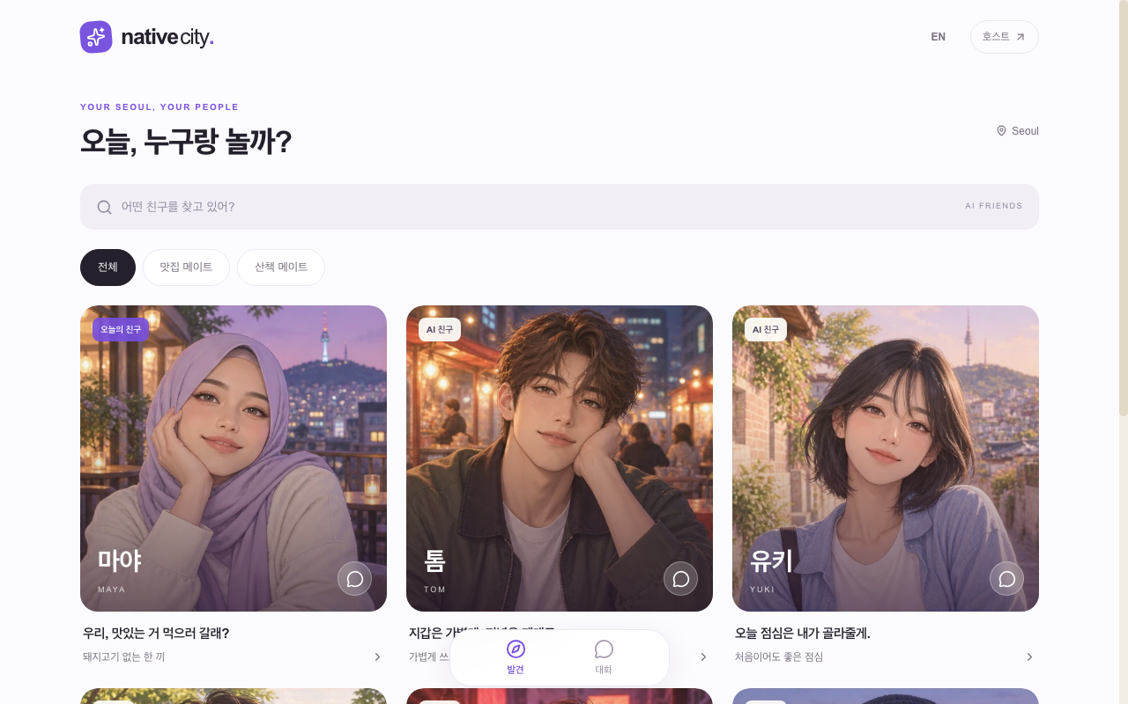
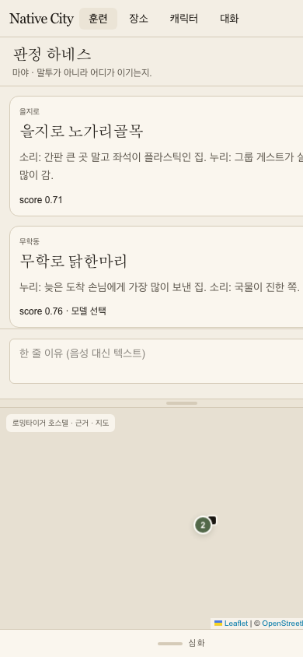
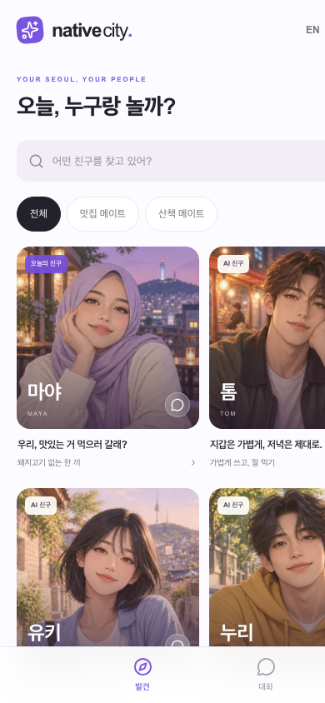
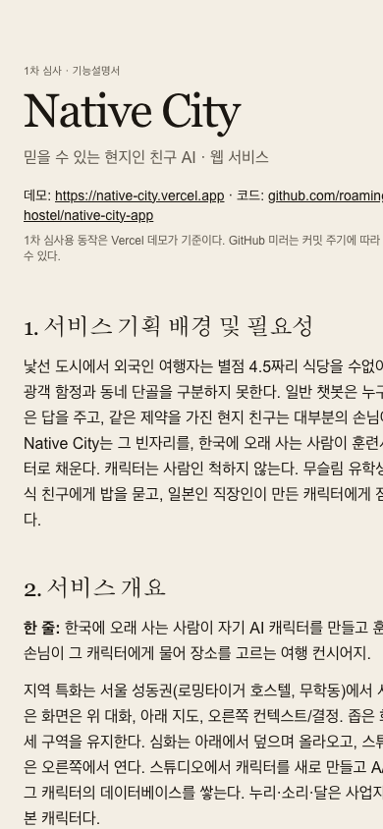
서비스 대표 이미지 (썸네일) | [Tyro] /guest 대표 화면 캡처 1장 삽입
서비스 상세 이미지 | [Tyro] 상세 3~5장: 채팅+답칩 / 장소카드 / 지도·출처 / 스튜디오 /submit

Slide 5
특화 지역명 * 서울 제외 | 해당 없음 (서울 데모 / 공고상 지역특화=서울 제외 → 본 슬라이드 삭제 권장)
구현 내용 | 해당 없음
[선택 작성 항목] 지역 특화 서비스에 해당하는 경우 필수 작성
/ 해당사항 없는 경우, 해당 슬라이드 삭제
※ 내용 확인 후, 본 가이드 박스는 삭제한 후 PPT 작성

Slide 6
핵심 기능1 | 캐릭터 대화·장소 추천
기능 설명 | 친구 선택 → 채팅/답칩 → 장소 카드 선택 → 지도·TourAPI 출처 확인
기능 흐름도
※ 본 가이드 문구 삭제 후 이미지 첨부 서비스 캡쳐 화면 첨부
흐름: 홈→캐릭터→채팅(답칩)→장소카드→지도/출처. (화면 캡처는 Tyro 첨부)
서비스 핵심 기능 작성(최대 5개),
필요 시 페이지 복사*하여 추가 작성
* 좌측 슬라이드 목록에서 복사할 슬라이드 선택 > ctrl+D
※ 내용 확인 후, 본 가이드 박스는 삭제한 후 PPT 작성

Slide 7
서비스 개발에 활용한 한국관광공사 OpenAPI 리스트
1 | API명 | 한국관광공사 국문관광정보서비스_GW · KorService2/locationBasedList2
 | 상세설명 | 호스텔 인근 반경 내 음식점·관광지 목록(명칭/주소/좌표/이미지)을 가져와 추천·지도에 사용
2 | API명 | KorService2/searchKeyword2
 | 상세설명 | 스튜디오 키워드 검색 및 채팅 장소 요청 시 후보 확장
3 | API명 | KorService2/detailCommon2
 | 상세설명 | contentId 기준 개요·연락처·좌표 등 상세 조회
4 | API명 | EngService2/locationBasedList2
 | 상세설명 | 동일 contentId의 영문명·주소·개요 병합
5 | API명
 | 상세설명

Slide 8
서비스 개발에 활용한 기타 API, 파일데이터
1 | 데이터명 | 해당 없음 (장소 사실 근거는 TourAPI). 선택 슬라이드 삭제 권장
 | 상세설명 | LLM은 선택적 대화 생성용이며 장소 사실의 근거로 쓰지 않음
2 | 데이터명
 | 상세설명
3 | 데이터명
 | 상세설명
[선택 작성 항목] 해당사항 없는 경우, 해당 슬라이드 삭제
※ 내용 확인 후, 본 가이드 박스는 삭제한 후 PPT 작성

Slide 9
차별성 | 불특정 리뷰 절대값이 아니라 “누구의 취향으로 추천받느냐”. 추천은 캐릭터/호스트에 귀속되고, 장소 명칭·주소·좌표는 공사 OpenAPI로 근거를 표시한다.
발전계획 | 단기: 답 품질·호스트 학습 루프·TourAPI 근거 UX 강화. 중기: 문화권 친구 확장, 호스텔 연동 추천·커머스.

